Slide 1


МБОУ СОШ №3
имени Тази Гизата г.Агрыз
Республики Татарстан
Республиканский
Антинаркотический проект
SАMОSТОЯТЕЛЬНЫЕ ДЕТИ
(SMS-ДЕТИ)
Отряд " Easy Kids"

Slide 2
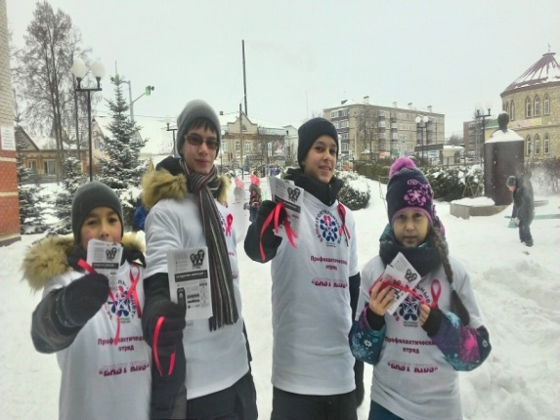
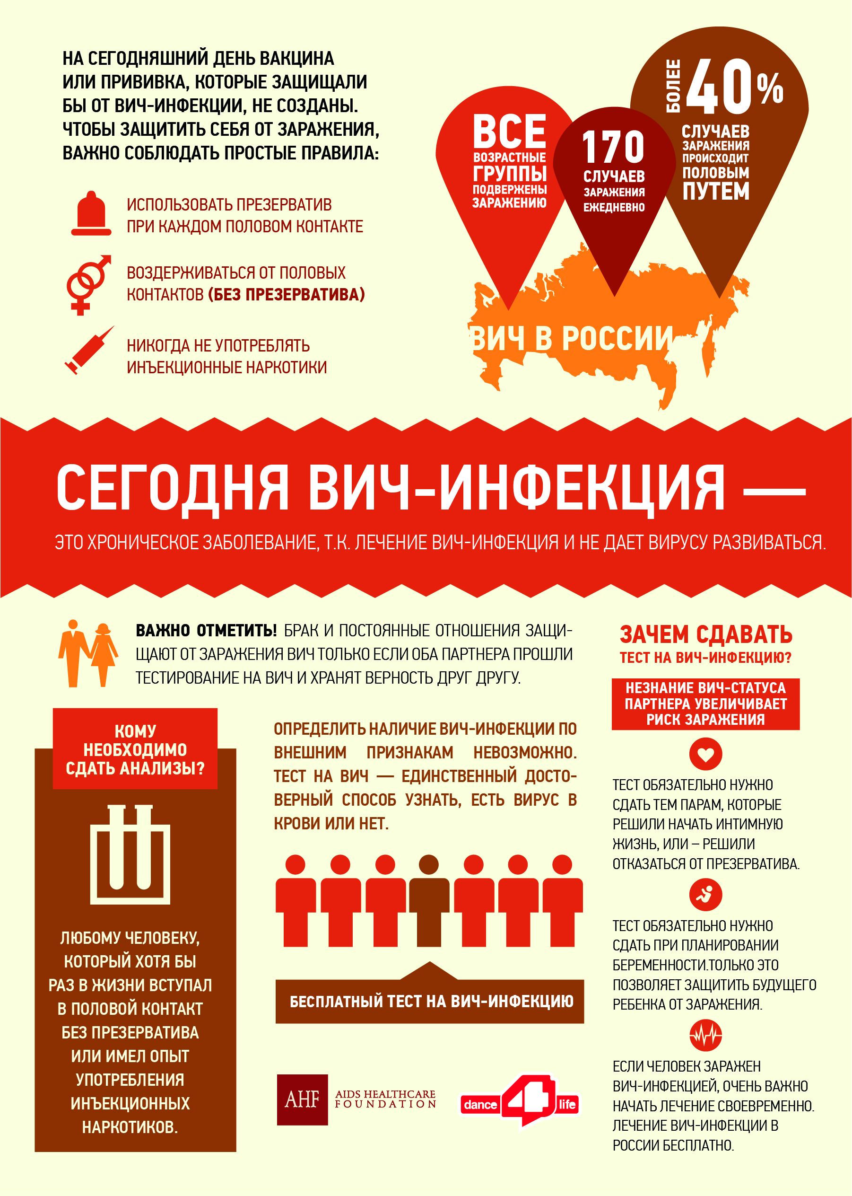
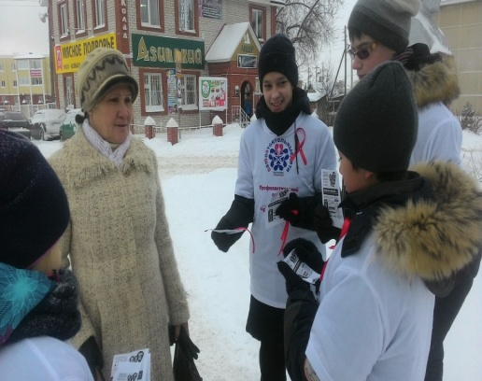
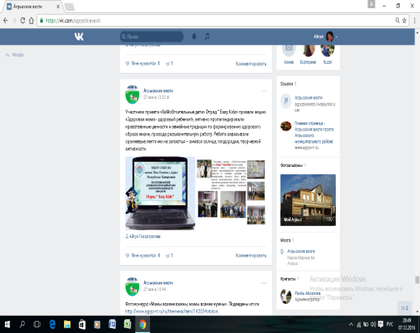
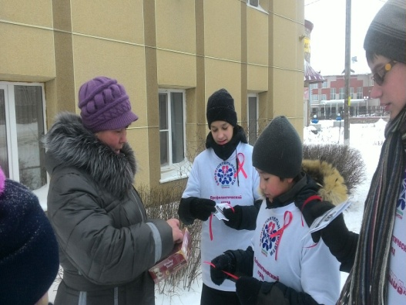
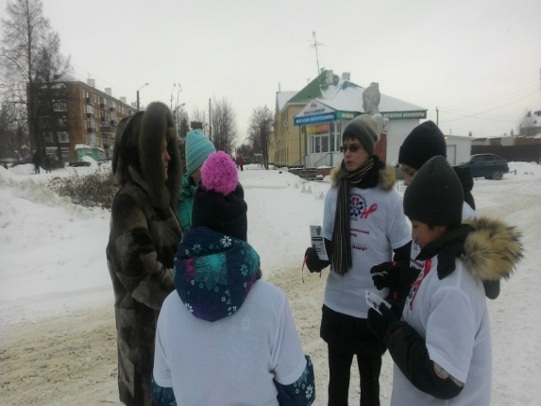
5 декабря учащиеся профилактического отряда «EASY KIDS» активно призывали жителей города Агрыз РТ вести здоровый образ жизни, следить за состоянием своего здоровья и просвещали население по вопросам профилактики распространения ВИЧ-инфекции.
Ребята вручали брошюры с красными ленточками и проводили опрос: знают ли взрослые люди, какие мероприятия нужно проводить для профилактики этой болезни. Все проделанную нашу работу мы отправляем СМИ, в соц.сети VK «Агрызские вести, Группа «Типичный Агрыз», печатаемся в школьной газете «ШАНС», мини статьи отправляем во всероссийский конкурс Школьных пресс-центров.
Профилактический отряд
«EASY KIDS»
МБОУ СОШ № 3 имени Тази Гиззата г.Агрыз
Республики Татарстан
Куратор: Коробейникова К.А
Неважно, что произойдет «Easy Kids» идет ВПЕРЕД!

